Slide 1

総務省ＩＣＴ関係重点施策の概要
平成２８年１１月
東 北 総 合 通 信 局
情 報 通 信 振 興 課

Slide 2
ＩＣＴ関係予算額の推移
1
（単位：億円）
 | 平成２１年度 | 平成２２年度 | 平成２３年度 | 平成２４年度 | 平成２５年度 | 平成２６年度 | 平成２７年度 | 平成２８年度 | 平成２９年度 （概算要求）
一 般 財 源 | ７３０ | ６７３ ▲57(7.8%) | ５７９ ▲94(14.0%) | ５４９ ▲30(5.2%) | ５２３ ▲26(4.7%) | ４９０ ▲33(6.3%) | ４７９▲11(2.2%) | ４８９ ＋10 （2.1%） | ６９０
電波利用料財源 | ６８６ | ６２２ ▲64(9.3%) | ７１８ +96(15.4%) | ６７９ ▲39(5.4%) | ６６６ ▲13(1.9%) | ６９５ +29(4.4%) | ６７４ ▲21(3.0%) | ６５９ ▲16 （2.3%） | ７５０
合 計 対前年削減額･率 | １４１６ | １２９５ ▲121(8.5％） | １２９７ +２ | １２２８ ▲69(5.4%) | １１８９ ▲39(3.2%) | １１８５ ▲4(0.3%) | １１５３ ▲３２(2.7%) | １１４７ ▲６（0.5%） | １４４０
（参考）補正予算 | ３６４９ | ３8０ | ３１３ | ９２８ | １４２ | ６０ | ５５ | １１９ | －
※下段は対前年増減額・率。上記のほか、東日本大震災復興特別会計に平成24年度80.2億円、平成25年度50.2億円、平成26年度38.8億円、平成２７年度17.2億円を計上。
1416
1,400
1,200
1,000
800
600
400
200
電波利用料
686
1295
1297
ICT関係予算全体▲19.0%
電波利用料
622
電波利用料
718
1228
電波利用料
679
1189
1185
電波利用料
666
電波利用料
695
1153
1147
電波利用料
674
電波利用料
659
(義務的経費49)
(義務的経費48)
一般財源予算▲33.3%
(ＮIＣＴ交付金343)
(義務的経費45)
一般財源730
(ＮIＣＴ交付金310)
(義務的経費46)
(義務的経費42)
一般財源673
(ＮIＣＴ交付金303)
(ＮIＣＴ交付金297)
(ＮIＣＴ交付金287)
(義務的経費44)
(義務的経費46)
一般財源579
(ＮIＣＴ交付金281)
(ＮIＣＴ交付金274)
(義務的経費49)
一般財源549
一般財源523
一般財源490
一般財源479
(ＮIＣＴ交付金270)
(本省直轄339)
(本省直轄315)
一般財源489
(本省直轄230)
(本省直轄206)
(本省直轄193)
(本省直轄165)
(本省直轄159)
(本省直轄170)
平成２１年度
平成２２年度
平成２３年度
平成２４年度
平成２５年度
平成２６年度
平成２７年度
平成２８年度

Slide 3
平成２９年度概算要求に係る重点事項
2
１３．３億円（新規）
１８．０億円（継続）
９．０億円（継続）
７．０億円（継続）
３．５億円（継続）
５．０億円（継続）
５．０億円（新規）
６．０億円（継続）
１０．０億円（継続）
９２．５億円（継続）
３８．９億円（新規）
２１．０億円（継続）
９．０億円（継続）
３５．１億円（継続）
４．８億円（新規）
１０．０億円（継続）
６．０億円（新規）
４．０億円（継続）
１２．０億円（新規）
１９．０億円（継続）
１２．０億円（新規）
４．０億円（継続）
１６．４億円（継続）
１２．０億円（継続）
４．０億円（継続）
２０．０億円（新規）
３９．８億円（新規）
４．７億円（継続）
５５．４億円（継続）
１５．５億円（継続）
３．０億円（継続）
３５．４億円（継続）
１．ＩＣＴによる地方創生・社会的課題の解決
① IoTサービス創出支援事業
② ICTスマートシティ整備推進事業
③ ふるさとテレワーク推進事業
④ オープンデータ等利活用推進事業
⑤ 医療・健康データ利活用基盤高度化事業
⑥ 地域防災等のためのＧ空間情報の利活用推進
⑦ スマートスクール・プラットフォーム実証事業
⑧ 公的個人認証サービス利活用推進事業
⑨ 情報通信基盤整備推進事業（光ファイバの整備）
⑩ 電波遮へい対策事業
⑪ 公共的な観光・防災拠点におけるＷｉ－Ｆｉ環境整備の推進
⑫ 民放ラジオ難聴解消支援事業
⑬ 放送ネットワーク整備支援事業
２．ＩＣＴによるイノベーションの創出（世界最先端のＩＣＴ大国へ）
① ナショナルサイバートレーニングセンター（仮称）の構築
② IoT対応インターネット整備支援事業
③ IoTおもてなしクラウド事業
④ IoTネットワーク運用人材育成事業
⑤ 若年層に対するプログラミング教育の普及推進
⑥ 次世代人工知能技術の研究開発
⑦ グローバルコミュニケーション計画の推進
⑧ 「IoT/BD/AI情報通信プラットフォーム」社会実装推進事業
⑨ IoT共通基盤技術の確立・実証
⑩ 戦略的情報通信研究開発推進事業
⑪ 自律型モビリティシステム（自動走行技術、自動制御技術等）の開発・実証
⑫ ４Ｋ・８Ｋ等最先端技術を活用した放送・通信分野の事業支援
⑬ ４Ｋ・８Ｋ時代に対応したケーブルテレビ光化促進事業
⑭ ４Ｋ・８Ｋ普及促進等のための衛星放送受信環境整備支援等
⑮ ICTイノベーション創出チャレンジプログラム
⑯ 第５世代移動通信システムに係る研究開発・総合実証試験
３．ＩＣＴ国際競争力強化
① ICT国際競争力強化パッケージ支援事業
② 放送コンテンツ海外展開助成事業
③ 国際放送の実施
ﾎﾟｲﾝﾄ１
ﾎﾟｲﾝﾄ６
ﾎﾟｲﾝﾄ２
ﾎﾟｲﾝﾄ３
ﾎﾟｲﾝﾄ４
ﾎﾟｲﾝﾄ５
ﾎﾟｲﾝﾄ６

Slide 4
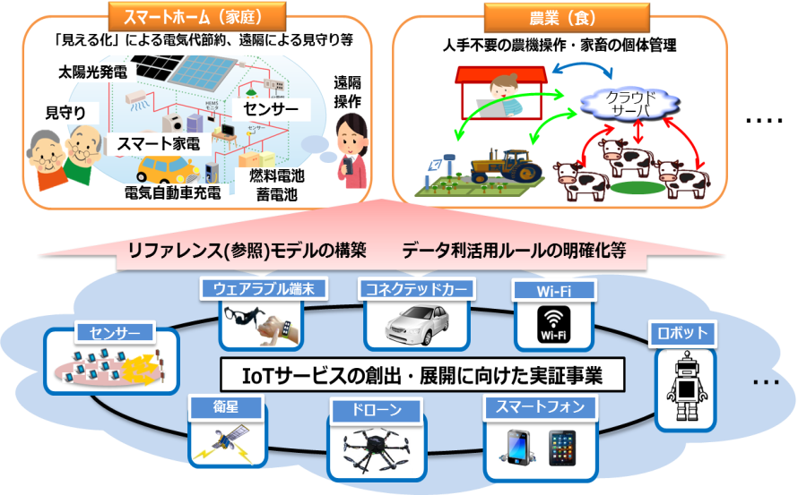
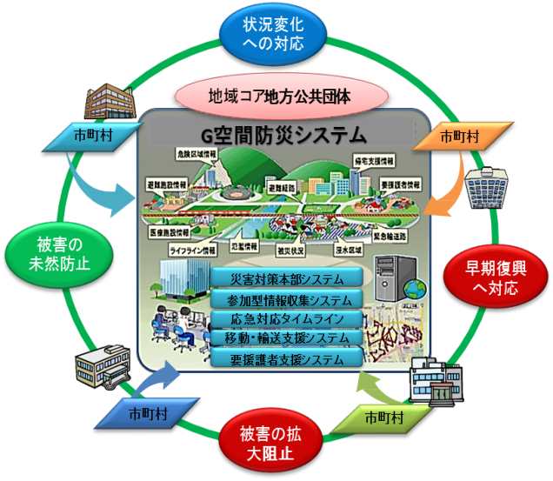
☆ポイントⅠ： ICT関連施策の好循環を実現（モデル実証から地域実装へ）
3
        ①IoTサービス創出支援事業 １３．３億円 （２８補正７．０億円、２７補正２．９億円）【新規】
        ②ICTスマートシティ整備推進事業 １８．０億円 （２８補正３．０億円、２８当初２．８億円）【拡充】
主な政府の方針：
概 要：
○日本再興戦略2016
通信・放送・農業・医療・都市／住まいといった、生活に身近で地方創生につながる重点分野におけるサービスの創出支援を行う。
（データ利活用が期待される分野の特定等については、） 具体的なデータ利活用プロジェクトを通じて得られる知見等を踏まえて、本年中を目途に結論を得る。
成功モデルについて、２０２０年度までに、100自治体以上（自主財源によるものを含む）の普及展開を目指す。
事業の自立的・継続的な推進体制にも留意し、「先進サービスの創出」と「実証成果の地域実装」を強力に推進。
「IoTサービス創出支援事業」（モデル実証）により、国民の生活に身近で地方創生につながるIoTプロジェクトを推進し、データ利活用に関する規格やガイドラインの策定等を後押し。
波及効果の高いモデルの成果を「ICTスマートシティ整備推進事業」により、地域実装や全国の自治体への速やかな横展開を支援（都市では多機能型を展開）。
＜モデル実証＞
＜成功モデル＞
＜成功モデルの普及展開＞
自治体
A
自治体
B
自治体
C
（都市では多機能型を展開）

Slide 5
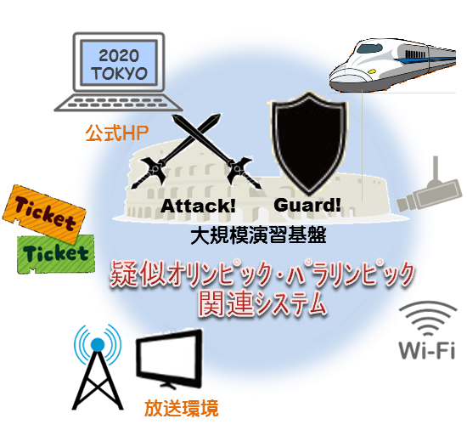
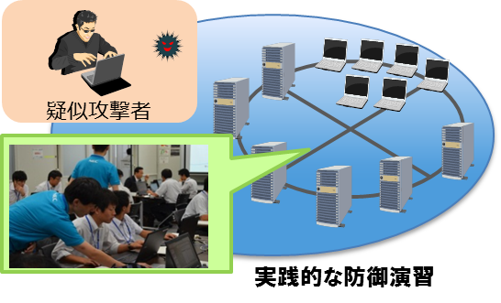

☆ポイント２： ナショナルサイバートレーニングセンター（仮称）の構築
4
        ○ナショナルサイバートレーニングセンター（仮称）の構築 ３５．１億円 （２８当初 ７．２億円）【拡充】
主な政府の方針：
概 要：
○日本再興戦略2016
・産学官連携による教育・演習実施・資格整備等を通じた人材供給を進める。
○サイバーセキュリティ戦略
・インシデントの発生に備えた訓練・演習を実施し、対処要員の能力及び連携の強化を図る。
・組織のサイバー攻撃対処に必要な能力を体系化するとともに、それらの能力を向上させるための実践的演習の取組を充実させる。
巧妙化・複合化するサイバー攻撃に対処可能なセキュリティ人材を育成するなど対応力を強化するため、情報通信研究機構にナショナルサイバートレーニングセンターを構築。
最新のサイバー攻撃を踏まえ、中央省庁、地方公共団体、重要インフラ事業者等のLAN管理者を対象とした実践的防御演習を実施。
東京オリンピック・パラリンピック競技大会関連システムを模擬した演習環境により、同大会の適切な運営に向けたセキュリティ人材を育成。
AI技術を含む実践的なセキュリティ技術の指導や国際的な経験を含む年間カリキュラムにより、若手セキュリティエンジニアを育成。
①
②
③
実践的なサイバー防御演習の実施
東京オリンピック・パラリンピック競技大会に向けたサイバーセキュリティ人材の育成
若手セキュリティエンジニアの育成

Slide 6
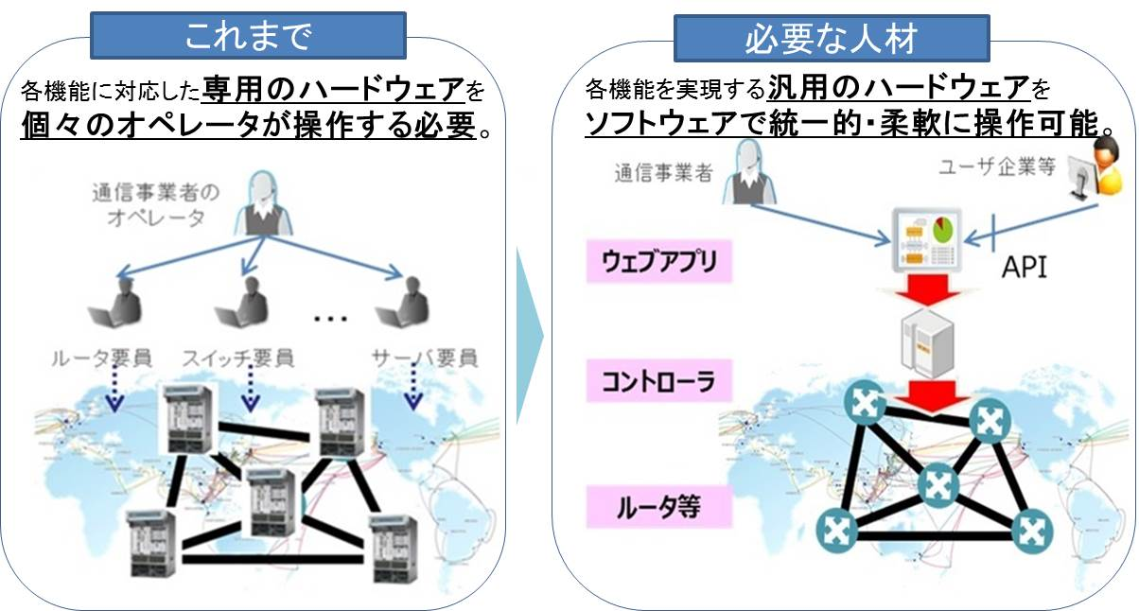
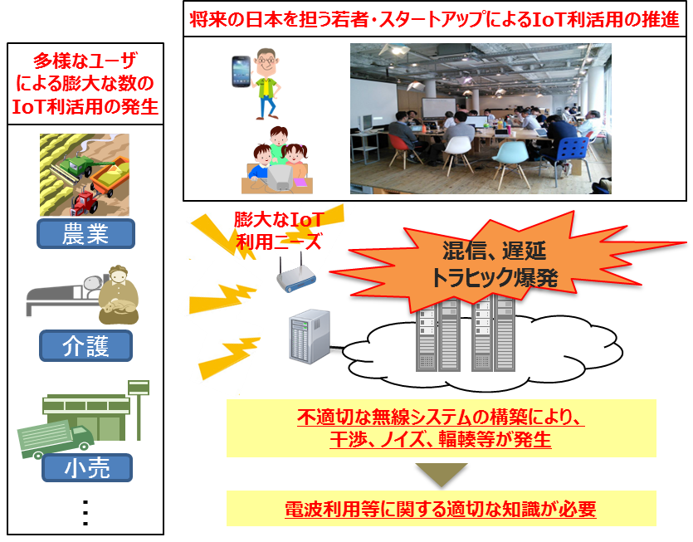

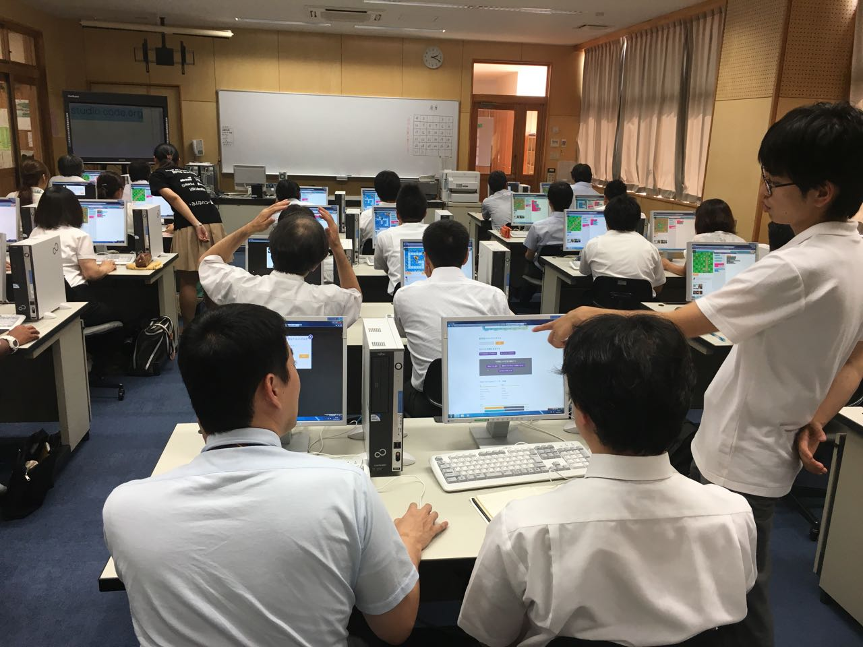
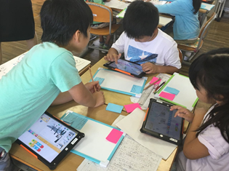
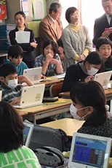
☆ポイント３： IoT時代に求められる人材育成を総合的に推進
5
        ①IoTネットワーク運用人材育成事業 ６．０億円【新規】
        ②IoT機器等の電波利用システムの適正な利用のためのICT人材育成 ３．３億円【新規】
        ③若年層に対するプログラミング教育の普及推進 ４億円 （２８補正２億円の一部、２８当初１億円）【拡充】
        ④（再掲）ナショナルサイバートレーニングセンター（仮称）の構築 ３５．１億円【拡充】
主な政府の方針：
概 要：
○日本再興戦略2016
トップレベルの情報人材の育成、大学・大学院・高等専門学校でのデータサイエンティスト等の育成、初等中等教育におけるプログラミングなどの情報活用能力の育成等のIT教育などの３層構造で、第４次産業革命を支える人材育成・教育システムを構築する。
第4次産業革命を支えるIoT人材の量的・質的拡充を強力に図る。
IoT時代のデータ流通を支える新たな通信ネットワーク基盤を運用・管理する人材を育成するため、人材育成環境を整備し、スキルの明確化等を実施。
IoT機器のユーザに求められる基本知識の要件（スキルセット）を策定、分野毎・地域毎の講習会や若者等を対象とした体験型教育・ハッカソン等を実施。
クラウドや地域人材を活用したプログラミング教育の実施モデルを開発・普及。
①
②
③
教材コンテンツ・指導ノウハウ等の開発、クラウドでの共有
IoTネットワーク運用人材育成事業
地元人材を指導者として育成・確保
放課後等に講座開催。家でも学習
出前講座等で全国に普及展開
将来の我が国の社会経済を支える人材を育成

Slide 7
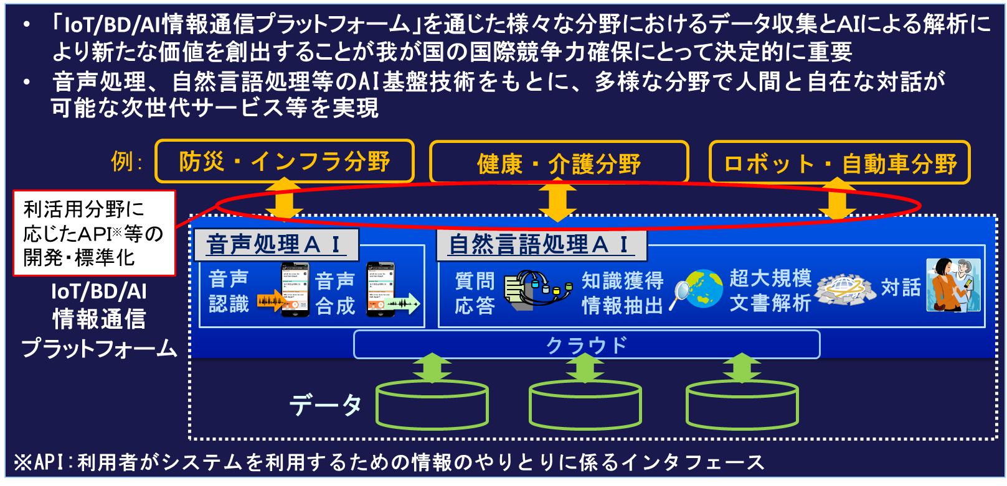


☆ポイント４： Society 5.0を実現するためのICT研究開発
6
        ①次世代人工知能技術の研究開発 １２．０億円【新規】
        ②グローバルコミュニケーション計画の推進 １９．０億円 （２８当初１２．６億円）【拡充】
        ③「IoT/BD/AI情報通信プラットフォーム」社会実装推進事業 １２．０億円【新規】
（その他、自律型モビリティシステムの開発・実証 １２．０億円、戦略的情報通信研究開発推進事業（１６．４億円）等についても継続して要求。）
主な政府の方針：
概 要：
○日本再興戦略2016
官民協調による技術開発の推進やデータプラットフォームの創出促進など具体的なプロジェクトを推進。
○第5期科学技術基本計画
ICTを最大限に活用し、サイバー空間とフィジカル空間とを融合させた取組により、「Society 5.0」として強力に推進。
イノベーションを創出し、世界最先端のICT社会を実現する研究開発を強力に推進。
総務、文科、経産の３省連携の下で、脳科学の知見を人工知能に融合させることにより、次世代人工知能技術の研究開発を推進。
東京オリンピック・パラリンピック競技大会に向け、多言語音声翻訳技術の高度化を図るため、病院・観光地等での社会実証等の取組を加速。
最先端のAI基盤技術（自然言語処理、音声処理等）を多様な産業分野に展開するため、先進的利活用モデルの開発と国際標準化を推進。
環境・状況・制約を認知して、省電力で自ら学習する高性能な人工知能の実現が期待
現在の人工知能
（ニューラルネットワーク、ディープラーニング）
脳科学の知見
（脳活動と知覚・行動
との関係の解明）
融合
次世代人工知能の実現

Slide 8
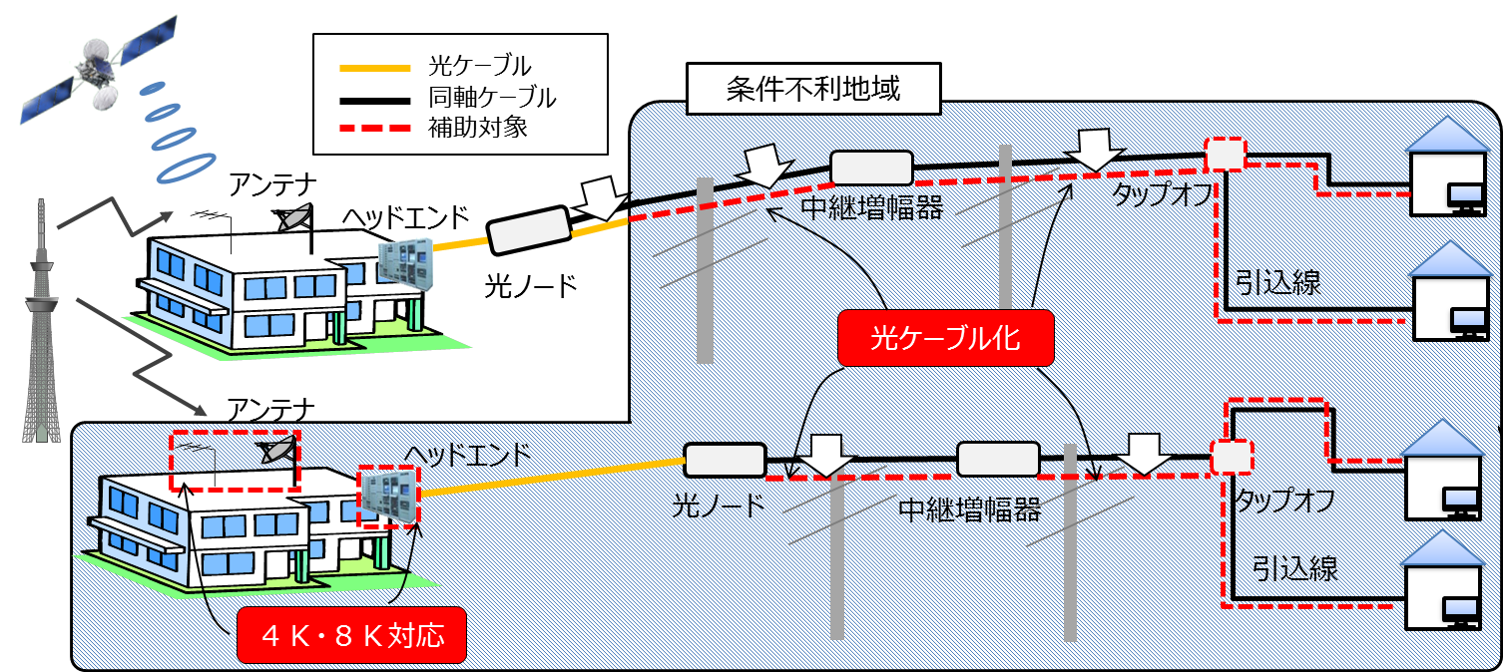
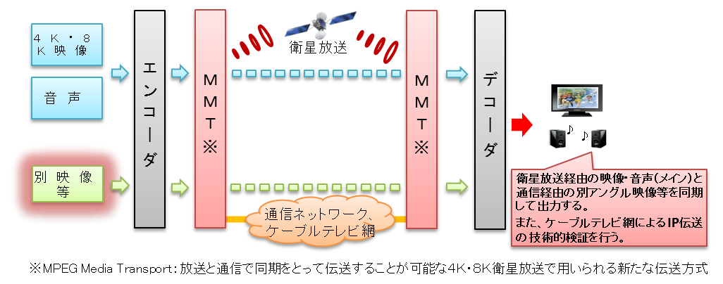
☆ポイント５： ４Ｋ・８Ｋによる次世代放送・通信サービスの早期実現
7
        ①４Ｋ・８Ｋ等最先端技術を活用した放送・通信分野の事業支援 ４．０億円（２８年度 ３．９億円）
        ②４Ｋ・８Ｋ時代に対応したケーブルテレビ光化促進事業 ２０．０億円【新規】
主な政府の方針：
概 要：
○日本再興戦略2016
2020年に全国の世帯の約50%で視聴されることを目指し、2018年の衛星放送における実用放送開始など４Ｋ・８Ｋを推進する。
※世界ＩＴ国家創造宣言工程表（平成28年5月閣議決定）
平成28年にＢＳによる４Ｋ・８Ｋ試験放送を実施、平成29年にＣＳによる４Ｋ試験放送を実施、平成30年にＢＳ・110度ＣＳによる４Ｋ・８Ｋ実用放送を開始するとともに、スマートテレビに対応したサービスの充実を図る。
４Ｋ・８Ｋ技術は、2020年までの経済波及効果は約36兆円と試算され、我が国の競争力向上にも貢献する。また、2020年の東京オリンピック・パラリンピック競技大会では数多くの４Ｋ・８Ｋ放送が期待されている。
４Ｋ・８Ｋを先導する衛星放送やケーブルテレビにおける送受信環境の整備を推進するため
超高精細で臨場感あふれる数多くの４Ｋ・８Ｋサービスを実現するための技術的実証を実施。
条件不利地域における４Ｋ・８Ｋ放送の送受信環境確保のためケーブルテレビ網の光化等を支援。
①
②

Slide 9
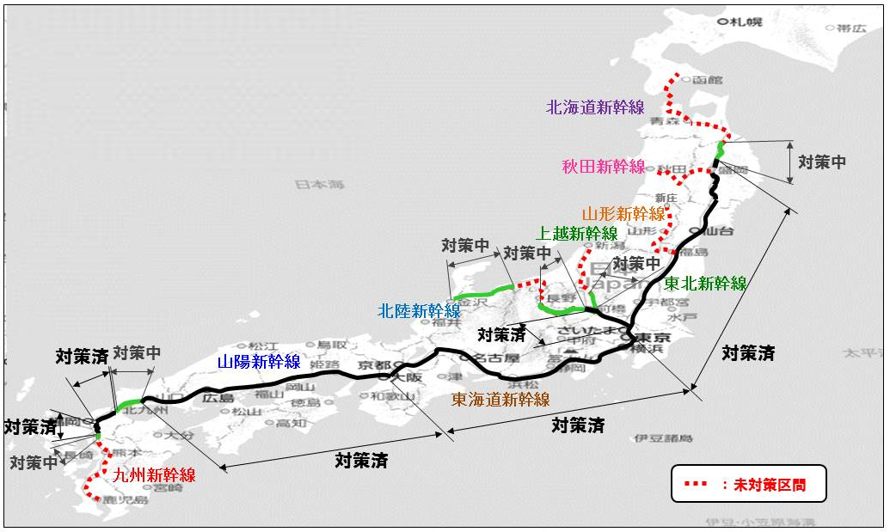

☆ポイント６： 電波利用料財源による取組の抜本的見直し
8
        ①５Gなど世界最高レベルのICT基盤実現に向けた研究開発等 ２２５．８億円 （２８当初１１９．２億円）【拡充】
        ②電波遮へい対策事業 ９２．５億円 （２８当初３０．１億円）【拡充】
        ③公衆無線LAN環境整備支援 ３８．９億円【新規】
  （その他、電波監視（１００．９億円）、総合無線局監理システム（９８．０億円）、携帯電話等エリア整備事業（５４．７億円）など、計７５０億円）
主な政府の方針：
概 要：
○日本再興戦略2016
来年度から第５世代移動通信システム（５Ｇ）の総合実証を地方都市を含め先行的に実施する。
2020年までに主要な観光・防災拠点における重点整備箇所について無料Wi-Fi環境の整備を推進する。新幹線トンネルにおける携帯電話の通じない区間の解消を加速する。
IoT時代に必要な研究開発、電波利用環境整備等を積極的に展開
（平成２８年度で地デジ対策の過年度債務の歳出化が終了）。
5Gや次世代ITS、4K・8Kの早期実現に向けた研究開発・総合実証等。
2020 年までに全ての新幹線トンネルで携帯電話の利用が可能となるよう対策を推進。
公共的な観光・防災拠点における無料Wi-Fi環境整備を支援。
2020年までに新幹線
全区間対策完了を目指す

Slide 10

9
Ⅰ．地方創生と経済好循環の確立 - ２．ICTを活用した地域の活性化 -
（１） 地域のＩＣＴ基盤整備（ブロードバンド・モバイル・Wi-Fi等）
■ 条件不利地域における光ファイバ整備の推進
【予算】 情報通信基盤整備推進事業 １０．０億円
（２８年度当初 ４．０億円 ２８年度補正 ２．０億円）
海底光ファイバ整備（携帯電話等エリア整備事業）
５４．７億円の内数
固定系超高速ブロードバンド未整備地域のうち民間事業者による整備が見込まれない「条件不利地域」において、光ファイバ等の超高速ブロードバンド基盤や海底光ファイバ等の中継回線の整備を実施する地方公共団体に対し、その事業費の一部を補助
電気通信事業者
離島
基地局
教育施設等
超高速ブロードバンド
（光ファイバ等、無線も活用）
超高速ブロードバンド
（光ファイバ等、無線も活用）
海底光ファイバ
過疎地域・
辺地
一般世帯
条件不利地域における光ファイバ整備のイメージ図

Slide 11


10
Ⅰ．地方創生と経済好循環の確立 - ２．ICTを活用した地域の活性化 -
（１） 地域のＩＣＴ基盤整備（ブロードバンド・モバイル・Wi-Fi等）
■ 携帯電話がつながらない地域における整備の推進
【予算】 携帯電話等エリア整備事業 ５４．７億円（２８年度 １２．６億円）
電波遮へい対策事業 ９２．５億円（２８年度 ３０．１億円）
携帯電話等エリア整備事業
過疎地等の地理的に条件不利な地域において、地方公共団体が携帯電話等の基地局施設等を整備する場合や、無線通信事業者が基地局の開設に必要な光ファイバ等を整備する場合に、その事業費の一部を補助
電波遮へい対策事業
鉄道トンネルや医療施設等の携帯電話の電波が届かない場所において、一般社団法人等が携帯電話等の中継施設を整備する場合に、その事業費の一部を補助
エリア整備に必要な施設・設備
伝送路
基地局
施設
携帯電話等エリア整備事業のイメージ図

Slide 12
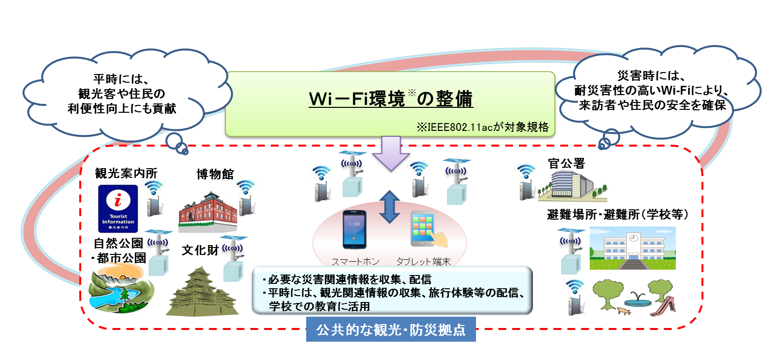
11
Ⅰ．地方創生と経済好循環の確立 - ２．ICTを活用した地域の活性化 -
（１） 地域のＩＣＴ基盤整備（ブロードバンド・モバイル・Wi-Fi等）
■ 公共的な観光・防災拠点におけるＷｉ－Ｆｉ環境整備の推進
【予算】 公衆無線ＬＡＮ環境整備支援事業 ３８．９億円
（２８年度 観光・防災Ｗｉ－Ｆｉステーション整備事業 ２．６億円、
２８年度 公衆無線ＬＡＮ環境整備支援事業
（携帯電話等エリア整備事業）１２．６億円の内数）
事業採算上等の問題により整備が困難な公共的な観光・防災拠点において、地方公共団体等がＷｉ－Ｆｉ環境の整備を行う場合に、その事業費の一部を補助

Slide 13
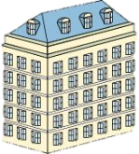
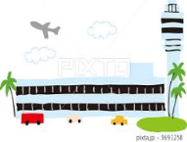

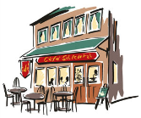


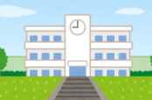


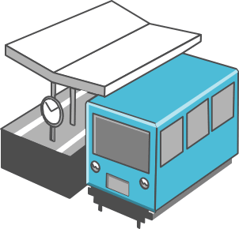

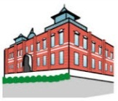
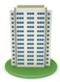
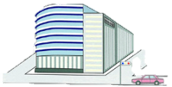
Wi-Fi環境整備の全体像
12
Wi-Fi環境の整備は、投資インセンティブの大きさによって、
① 民間が整備を主導する商業施設
② 行政が整備を主導する公共的な観光・防災拠点
の２つに分類され、官民が連携しながら、それぞれ整備を推進
このうち、総務省が整備支援を実施しているのは、②の公共的な観光・防災拠点
① 商業施設
② 公共的な観光・防災拠点
民間主導
スポーツ・レク施設
27％
宿泊施設
29％
空港
86％
避難所・避難場所
32％
行政主導
飲食店
9％
文化財
5％
自然公園 都市公園
16％ 43％
学校^{（注）}
24％
コンビニ
74％
ショッピングセンター
19％
バス
4％
駅・鉄道
32％
観光案内所
51％
博物館
37％
（注）防災拠点以外の学校を含む。
庁舎施設14％
施設所有者への働きかけを実施
整備を行う地方公共団体への支援を実施
※ 図中の「％」は各施設・拠点の整備率。①の整備率は、平成27年5月の総務省研究会報告の調査結果（推計値）の数値。②の整備率（学校を除く）は、同年5月の当該調査結果（推計値）の数値を母数に、28年２月の地方公共団体実態調査結果（推計値）から算出。なお、学校の整備率は、文科省の調査結果（平成27年３月）の数値。

Slide 14

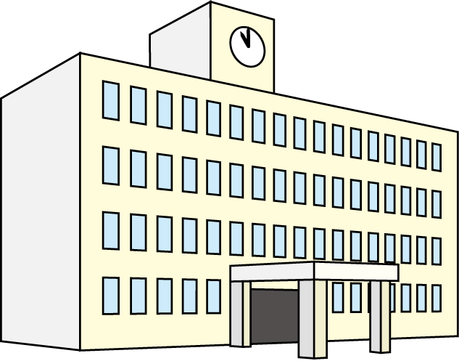
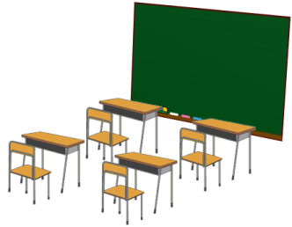

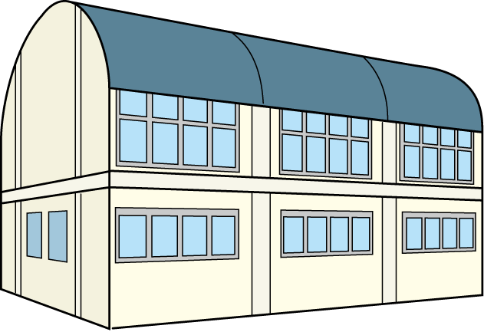



防災拠点である学校のWi-Fi整備イメージ
総務省の事業では、避難場所・避難所に指定された学校において住民等が避難する場所（体育館、グラウンド、教室等）におけるWi-Fiアクセスポイント、伝送路（LANケーブル）等の整備を、予算の範囲内で補助。（教育目的に特化した整備は除外）
避難場所・避難所に指定された学校
体育館
Wi-Fiアクセスポイント
伝送路設備
※既存の伝送路が細い場合には、利用目 的に応じて、増設等を支援
グラウンド
赤枠部分：総務省補助事業による支援対象
インターネット

Slide 15
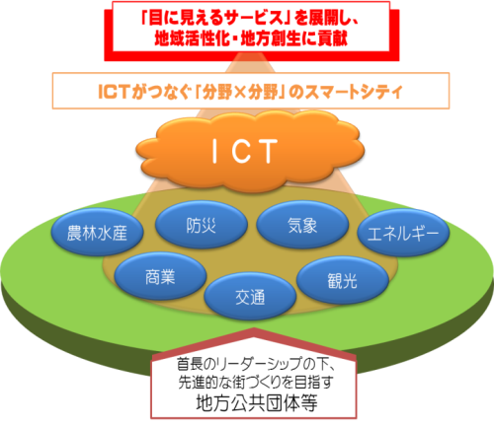
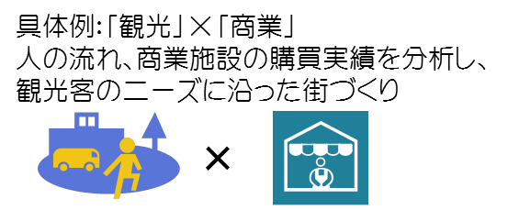
14
Ⅰ．地方創生と経済好循環の確立 - ２．ICTを活用した地域の活性化 -
(2)ＩＣＴを活用した街づくり等の推進
■ ICTスマートシティ整備推進事業
【予算】 ICTスマートシティ整備推進事業 １８．０億円
（ＩＣＴまち・ひと・しごと創生推進事業
２８年度 ２．５億円、２８年度補正 ３．０億円）
地域が抱える様々な課題の解決や地域活性化・地方創生を目的として、防災、医療・健康、観光、教育等各分野における成功モデルの普及展開を推進するとともに、ICTを活用した分野横断的なスマートシティ型の街づくりを推進する
＜各分野における成功事例（防災の例）＞
＜スマートシティ型モデルの例＞

Slide 16
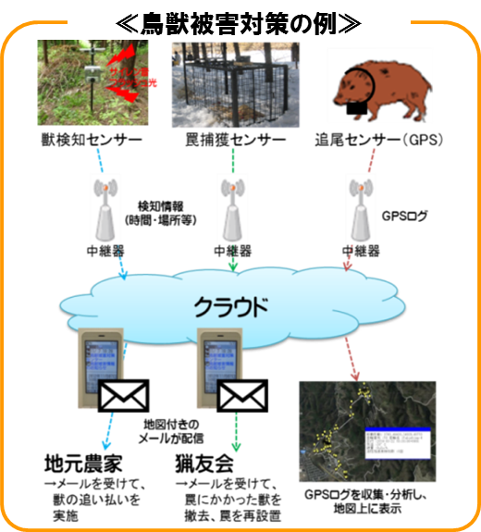
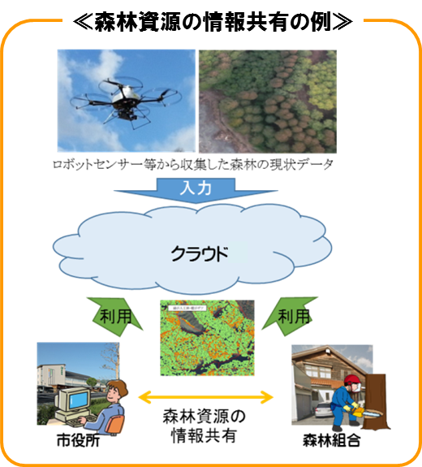
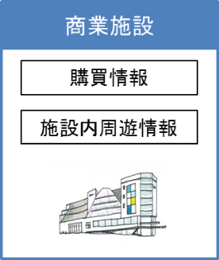

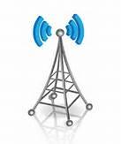






ＩＣＴを活用した街づくり事業の拡充の方向性
15
平成２４～２６年度
平成２７～２８年度
平成２９年度以後
横展開
スマートシティ
（大規模／多機能型）
街づくり
（個別実証）
※「横展開」については
自治部局、関係省庁
と連携推進
海外展開も視野
これまで横展開を行った成功モデルの例
スマートシティに係る具体的なサービス例
ＷｉＦｉや携帯基地局
市内の周遊情報
属性情報
商業の活性化
・属性等に応じた商品の充実
交通の最適化
・タクシー、バス、電車などを効率的に運行

Slide 17
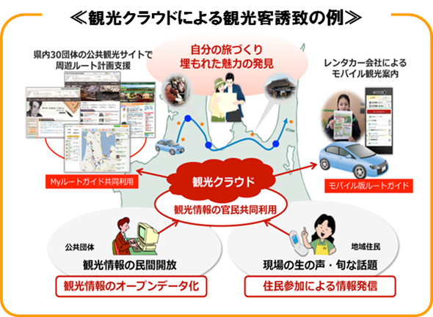
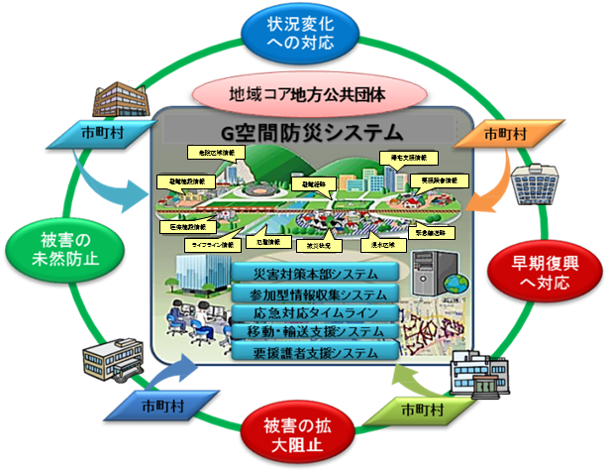




「Ｇ空間×ＩＣＴ」プロジェクトや地域情報化の成功モデルの普及展開
16
平成２５年度～平成２８年度
平成２９年度以後
◆ 「Ｇ空間×ＩＣＴ」プロジェクト
地理空間情報及び高精度測位を活用した 防災、
観光等各分野でのモデル事業の実証
防災、医療・健康、
観光、教育等各分
野の成功ﾓﾃﾞﾙの
普及展開
※ 平成32年度までに100自治体以上
（自主財源によるものを含む。）
◆ 地域情報化大賞
地域の課題解決や地域活性化等のＩＣＴを活用した
成功事例収集
≪Ｇ空間防災ｼｽﾃﾑの例≫
≪クラウドによる医療ネットワーク整備の例≫
クラウドで医療関連情報を一元化
＋
スマートフォン、
PC等で情報を利用
CATV経由で
情報を利用
病院
診療所
薬局
各医療機関が連携
①診療情報・投薬情報の共有
②運営費用の共同負担
共通診察券
○○花子
・カード１枚で連携機関等を受診可能
・ID認証機能により自動的に情報取得
利用者（登録会員）

Slide 18
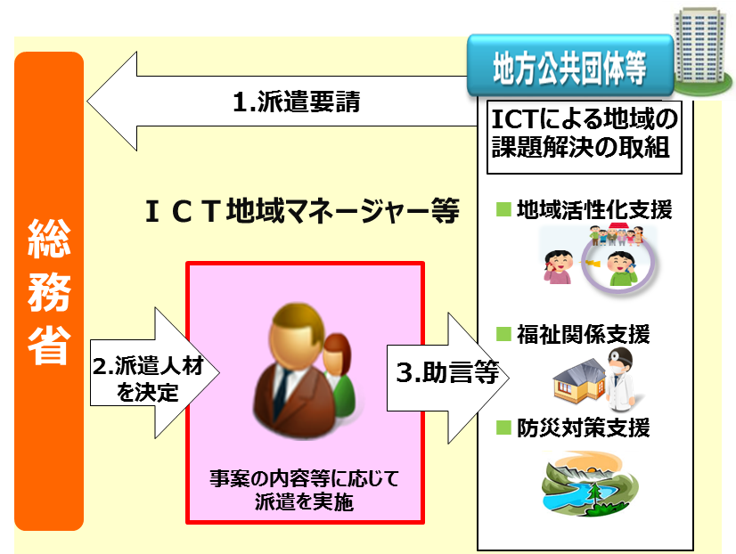
Ⅰ．地方創生と経済好循環の確立 - ２．ICTを活用した地域の活性化 -
17
(3)地域課題解決に資する取組へのICT専門家の派遣
■ 地域情報化の推進
【予算】 地域情報化の推進（本省）事業 １．３億円
（２８年度 １．２億円）
地域が抱える様々な課題を解決するため、ICTの知見等を有する「ICT地域マネージャー」等を派遣し、ICT利活用に関する助言等を行うことで、地域情報化の中核を担える人材を育成するとともに、活力と魅力ある地域づくりに寄与する。

Slide 19







ICT地域マネージャー制度について
18
○ 地方公共団体からの要請に基づき、ICTを地域の課題解決に活用する取組に対して、ICTの知見、ノウハウを有する専門家を派遣し、一次産業・地場産業の振興、観光振興、安全・安心な社会の構築、ブロードバンド環境の整備などの分野において、プロジェクトの計画、実行等の各フェーズにおいて助言等の支援を行うもの。
○ 総合通信局等の紹介や、セミナー等あらゆる場を捉えた周知活動により、当制度に対する自治体の認知度が向上。派遣件数は継続的に増加傾向にある。
○ これまでの実績を考慮すると、平成29年度は680回（約225地域）程度の派遣が見込まれる。
（回）
総務省
1.派遣要請
680程度
ICTによる地域の
課題解決の取組
■支援地域
（225地域程度）
ＩＣＴ地域
マネージャー等
（177地域）
（145地域）
8月末現在
（119地域）
2.派遣人材を決定
（76地域）
3.助言等
事案の内容等に応じて
派遣を実施

Slide 20
ICT地域マネージャー制度について
19
 | ＩＣＴ地域マネージャー | 地域情報化アドバイザー
目 的 | ＩＣＴ基盤・システムを利活用して効率的・効果的な事業の運営を検討する地域に対し、実務的・技術的ノウハウ等を有するＩＣＴ人材を一定期間にわたり派遣。 | 地域の要請に基づき、総務省から委嘱した地域情報化に知見・ノウハウを持つ有識者（「地域情報化アドバイザー」）を派遣。
派遣先 | 自治体、自治体と共同で事業の運営等を行う三セク、 ＮＰＯ法人 | 自治体、ＮＰＯ法人等 （自治体以外の場合は、自治体の推薦が必要）
派遣条件 | 年度内の６～８か月間等の中長期における関与 経費：派遣に係る旅費・謝金を総務省が支出 公募時期：28年4月1日～4月22日 派遣時期：28年6月20日～2月29日 | 講演：年度内１回以内 助言：年度内原則、３回以内 経費：派遣に係る旅費・謝金を総務省が支出 派遣時期：28月6月20日～3月11日
派遣者 | 地域情報化アドバイザー等から選任 | 地域情報化アドバイザー （１１０名・６団体〔H27年度〕）
業務委託先 | ＮＴＴデータ経営研究所 | 一般財団法人地域情報化推進協会
制度開始 | 平成２４年度～ | 平成１９年度～
利用実績(東北) 平成26年度 | 青森県、秋田県、由利本荘市、福島市、西会津町 | 自治体等 ２０団体
利用実績(東北) 平成27年度 | 青森県、秋田市、由利本荘市、能代市、宮城県、仙台市、 気仙沼市、白河市 | 自治体等 １１団体 (9月30日現在)
利用実績(東北) 平成28年度 | 青森県、秋田市、宮城県、白鷹町、喜多方市、白河市 | 自治体等 ４団体 (9月30日現在)

Slide 21
主な支援分野
20
６ 防災・防犯
①ＩＣＴ－ＢＣＰ策定
②ホワイトスペース
③防災無線
④コミュニティＦＭ
⑤安心・安全
⑥防災・減災企画立案
⑦高齢者・こども見守り
⑧その他
１ 地域情報化全般
①ＩＴガバナンス構築
②プロジェクトマネージャー
③その他
４ 産業振興(地場産業・新事業創出等)
①オープンデータ利活用
②テレワーク・在宅就業
③サテライトオフィス・ＳＯＨＯ
④ＳＮＳ（Ｆａｃｅｂｏｏｋ、Twitter等）
⑤Ｗｉ－Ｆｉ
⑥産学官民連携プロジェクト
⑦農商工連携プロジェクト
⑧起業家育成
⑨中山間地域産業振興
⑩商店街振興
⑪住民意識ニーズ・地域調査
⑫その他
２ 業務効率化(システム導入支援等)
①庁内ネットワーク構築
②自治体業務最適化・法定業務整理等
③自治体クラウド
④自治体財務会計
⑤地域情報化策定支援
⑥その他
７ 教育・子育て
①ＩＣＴ教育(校務・教育クラウド)
②こども向けＩＣＴ利活用促進
③その他
３ 社会保障・税番号制度
①業務最適化・法定業務整理等
②特定個人情報保護評価 ＰＩＡ有識者対応
③調達仕様書策定並びに選定委員対応
④主務省令に対応した条例策定支援
⑤その他
８ 医療・福祉
①医療・健康
②福祉・介護
③高齢者対策
④その他
５ 地域情報発信／観光
①広報戦略
②ホームページ見直し
③ＳＮＳ（Ｆａｃｅｂｏｏｋ、Twitter等)・ブログ
④Ｗｉ－Ｆｉ
⑤ミュニティＦＭ
⑥映像コンテンツ作成
⑦ＣＡＴＶ
⑧ブロードバンド
⑨その他
10 ＩＣＴ人材育成
①情報セキュティ
③最新技術の動向
③仮想・クラウド
④住民ディレクター
⑤法令・事務規則
⑥映像コンテンツ作成
⑦その他
９ 地域コミュニティ・ＳＮＳ
①ＳＮＳ（Ｆａｃｅｂｏｏｋ、Twitter等)・ブログ
②その他

Slide 22
テレワークマネージャー派遣事業の概要
21
○ 少子高齢化の急速な進展による生産年齢人口の減少が大きな社会的課題となるなか、女性や高齢者等を含め、労働人口の確保と労働生産性の向上が必要不可欠であり、「一億総活躍社会の実現」のため、テレワークを推進していく必要がある。
○ テレワークの導入等を検討する企業等に対して、テレワークの知見、ノウハウ等を有する専門家としてテレワークマネージャーを派遣し、テレワークの導入等に関する助言、提言、情報提供等を実施することにより、テレワークの普及を推進を図る。
総務省
企業等
課題
・従業員のワークライフ
バランスの向上
・BCP
・離職防止
・女性の活躍
・生産性の向上
・ダイバシティ
・BPR など
■テレワークの
導入等の検討
①派遣要請
テレワークの専門家
②派遣人材を決定
③助言等

Slide 23
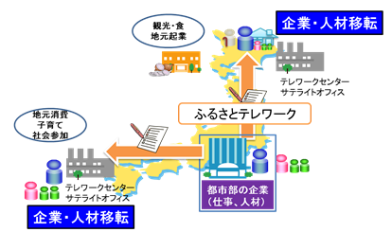
22
Ⅰ．地方創生と経済好循環の確立 - ２．ICTを活用した地域の活性化 -
(4)地方創生に資する新たなテレワーク（ふるさとテレワーク）の推進
■ ふるさとテレワーク推進事業
【予算】 ふるさとテレワーク推進事業 ９．０億円
（２８年度 ７．２億円）
人や仕事の地方への流れを促進し、地方でも都会と同じように働ける環境を実現する「ふるさとテレワーク」の全国への拡大・定着を図るため、引き続き、ふるさとテレワークを導入する全国の自治体等に対して、導入経費の補助等を行う。

Slide 24
23
Ⅱ．世界最先端のICT大国へ -4．生産性向上につながるIoT・ビッグデータ・AI等の活用推進-
(4)IoTのサービス創出支援と産学官連携による推進強化
■ IoTサービス創出支援事業
【予算】 IoTサービス創出支援事業 １３．３億円【新規】
（２８年度補正予算 ７．０億円）
第４次産業革命の実現に向け、IoTサービスの創出・展開に当たって克服すべき課題の解決に資するリファレンス（参照）モデルを構築するとともに、データ利活用の促進に必要なルールの明確化等を行うための実証事業等に取り組む。

Slide 25
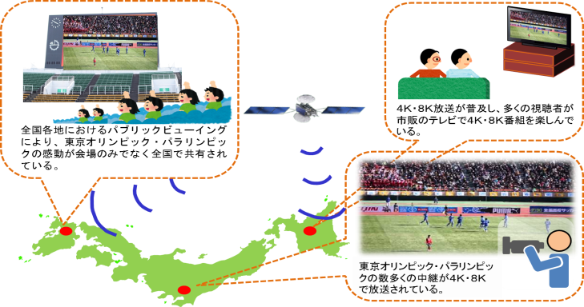
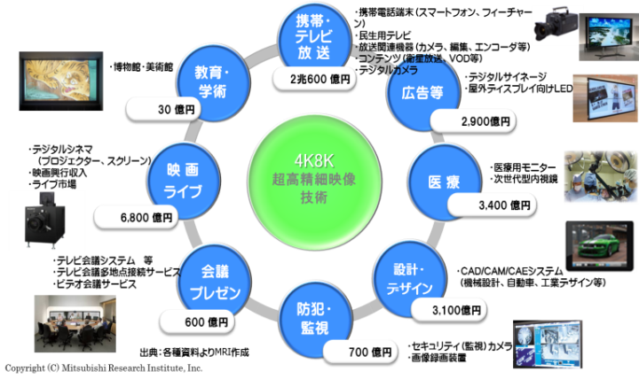
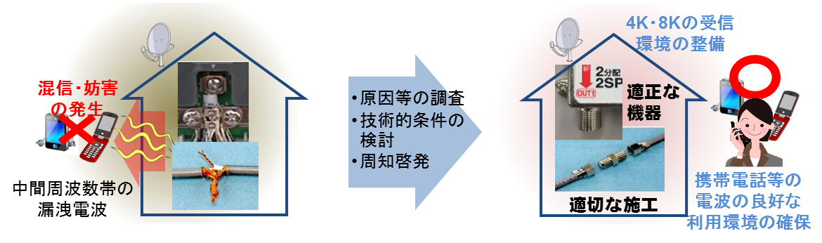
Ⅱ．世界最先端のICT大国へ -５．新たなイノベーションを創出する世界最高水準のICT社会の実現-
24
(2) ４Ｋ・８Ｋの推進
■ ４Ｋ・８Ｋを活用した次世代放送・通信サービスの早期実現に向けた取組の推進
【予算】 ・４Ｋ・８Ｋ等最先端技術を活用した放送・通信分野の事業支援 ４．０億円
（２８年度 ３．９億円、 ２８年度補正 地上４Ｋ放送等放送サービスの高度化推進事業 ９．０億円）
・４Ｋ・８Ｋ時代に対応したケーブルテレビ光化促進事業 ２０．０億円【新規】
・４Ｋ・８Ｋ普及促進等のための衛星放送受信環境整備支援等 （BS/CS-IF干渉対策） ３９．８億円【新規】
【２０２０年の目指す姿】
【超高精細映像技術の利活用のイメージ】
【ケーブルテレビ光化促進事業のイメージ】
【衛星放送受信環境整備支援のイメージ】

Slide 26


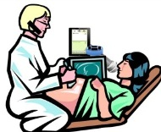
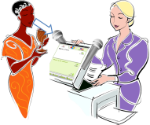
Ⅱ 世界最先端のICT大国へ -５．新たなイノベーションを創出する世界最高水準のICT社会の実現-
25
(3) グローバルコミュニケーション計画の推進
■ グローバルコミュニケーション計画の推進
【予算】 グローバルコミュニケーション計画の推進 １９．０億円（２８年度 １２．６億円）、
国立研究開発法人情報通信研究機構運営費交付金 ２９６．０億円の内数（２８年度 ２７０．３億円の内数）
世界の「言葉の壁」をなくし、グローバルで自由な交流を実現する「グローバルコミュニケーション計画」を推進するとともに、訪日外国人への対応の充実による観光産業の活性化等、地方創生に資するため、①多言語音声翻訳技術の対応領域及び対応言語の拡大に向けた研究開発、②病院・商業施設・観光地等における社会実証を実施しており、２０２０年の東京オリンピック・パラリンピック競技大会に向けこれらの取組を加速
多言語音声翻訳システムの仕組み
駅はどこですか？
音声認識技術
ekiwadokodesuka
音声を文字に変換
単語を確定
駅は/どこ/ですか
スマートフォンなどに話しかけると即座に他の
言語に翻訳して、音声出力する
多言語翻訳技術
英単語を検索
自然な英文に変更
the station / where / is
音声合成技術
where is the station
英文を音声に変換
Where is the station ?
病院
ショッピング
多言語対応ヘッドセット等のウェアラブル機器を用い、
症状や病名の翻訳など医師と患者の
コミュニケーションを支援
①赤ちゃんは元気に育っていますよ。
多言語対応型レジ端末により、商品の購入や
問合せなど、
外国人客の要望にきめ細やかに対応
②（グラスの）色違いはありますか。
（スペイン語）②
Bebé está creciendo sano
（インドネシア語）①Apakah anda memiliki warna lain?

Slide 27
Ⅱ 世界最先端のICT大国へ -５．新たなイノベーションを創出する世界最高水準のICT社会の実現-
26
(5)競争的資金による新たなイノベーションの創出
■ 戦略的情報通信研究開発推進事業
【予算】 戦略的情報通信研究開発推進事業
１６．４億円（２８年度 １５．４億円）
競争的資金による研究開発を通じて、ＩＣＴの利活用による地域社会の活性化、中小企業の斬新な技術の発掘、若手ＩＣＴ人材の育成、外国との共同研究による国際標準獲得等に貢献
新技術の事業化を目指した
ビジネスモデルの実証を支援「ICTイノベーション創出チャレンジプログラム（I-Challenge!）」

Slide 28
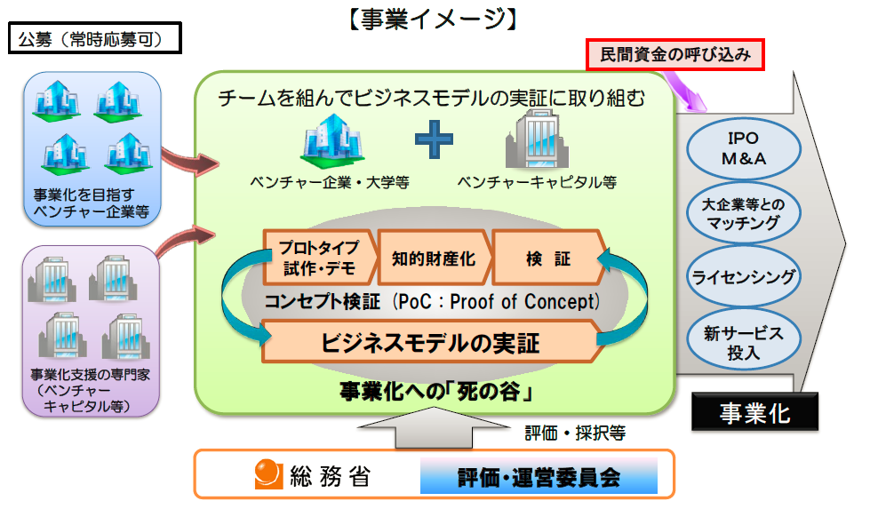
Ⅱ 世界最先端のICT大国へ -５．新たなイノベーションを創出する世界最高水準のICT社会の実現-
27
(5)競争的資金による新たなイノベーションの創出
■ ICTイノベーション創出チャレンジプログラム（I-Challenge!）
【予算】 ICTイノベーション創出チャレンジプログラム
４．７億円（２８年度 ２．５億円）
ＩＣＴ分野における我が国発のイノベーションを創出するため、ベンチャー企業や大学等による新技術を用いた事業化等への挑戦に対し、「死の谷」を乗り越えるための支援を行う「I-Challenge！」を推進

Slide 29
Ⅱ 世界最先端のICT大国へ -５．新たなイノベーションを創出する世界最高水準のICT社会の実現-
28
(7) ５Ｇ・光等の世界最高レベルのＩＣＴ基盤の実現
■ 第５世代移動通信システム実現に向けた研究開発等
【予算】 第５世代移動通信システム実現に向けた研究開発等 ２８．４億円（２８年度 ２７．１億円）
第５世代移動通信システムの総合実証試験 ２７．０億円【新規】

Slide 30

Ⅲ 国民の生命・生活を守る -７．東日本大震災からの復興の着実な推進 -
29
(１)ＩＣＴによる復興の推進
■ 復興街づくりにあわせたＩＣＴ基盤整備
【予算】 被災地域情報化推進事業 １．８億円
（２８年度 ２．６億円）
東日本大震災からの復興に向けた新たな街づくりに合わせて、超高速ブロードバンド、放送の受信環境及び公共施設等向け通信基盤・システムの整備等のＩＣＴ基盤の整備を支援
公共施設等向け
通信基盤・システムの整備
ラジオ中継局の整備
共聴施設等
の整備
高台移転等
居住地向け
通信基盤の整備
新たな街づくりを
行う地域
海

Slide 31
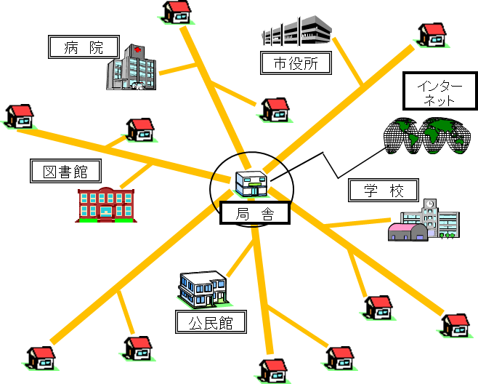
Ⅲ 国民の生命・生活を守る - ７．東日本大震災からの復興の着実な推進 -
30
(１)ＩＣＴによる復興の推進
■ ＩＣＴ基盤の復旧への支援
【予算】 情報通信基盤災害復旧事業費補助金 ２．９億円
（２８年度 １．９億円）
東日本大震災により被災した地域の超高速ブロードバンドサービス施設、ケーブルテレビ等の有線放送施設及び公共施設間を結ぶ地域公共ネットワーク施設等のＩＣＴ基盤の復旧を支援

Slide 32
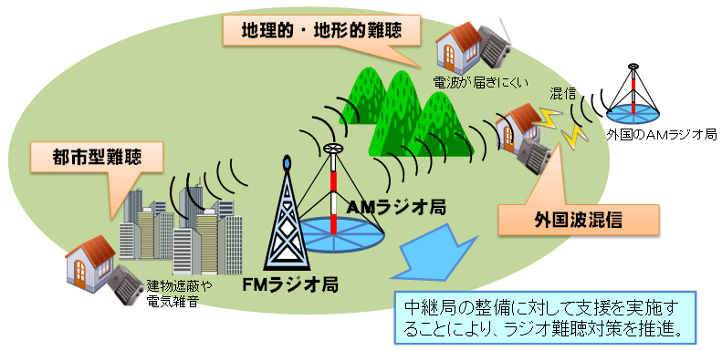
Ⅲ．国民の生命・生活を守る - ９．ICTの安心・安全の確保 -
31
(3)放送ネットワークの強靱化
■ 民放ラジオ難聴解消支援事業
【予算】 民放ラジオ難聴解消支援事業 ２１．０億円 （２８年度 １０．1億円）
国民生活に密着した情報や災害時における生命・財産の確保に必要な情報の提供を確保するため、ラジオの難聴解消のための中継局の整備費用の一部を補助

Slide 33
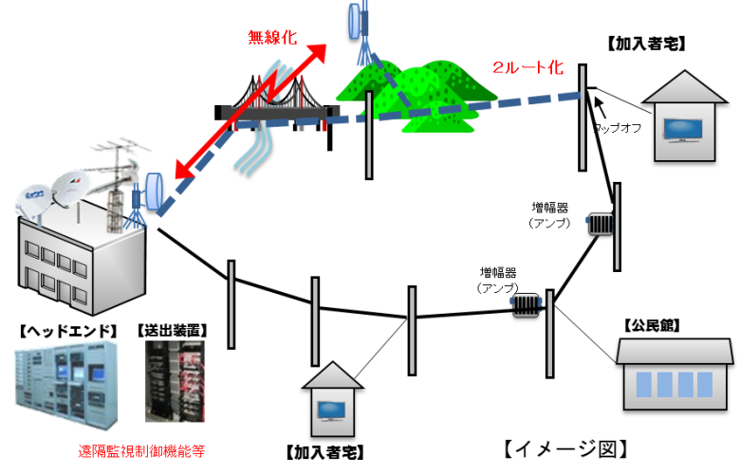


Ⅲ．国民の生命・生活を守る - ９．ICTの安心・安全の確保 -
32
(3)放送ネットワークの強靱化
■ 放送ネットワーク整備支援事業
【予算】 放送ネットワーク整備支援事業 ９．０億円
（２８年度当初 １．３億円 ２８年度補正 ３．０億円）
被災情報や避難情報など、国民の生命・財産の確保に不可欠な情報を確実に提供するため、
以下の費用の一部を補助。
①放送局の予備送信設備、災害対策補完送信所、緊急地震速報設備等の整備費用
②ケーブルテレビ幹線の２ルート化等の整備費用（条件不利地域については、老朽化した既存幹線の更改も補助対象）
①地上基幹放送ネットワーク整備事業
②地域ケーブルテレビネットワーク整備事業
国民の生命・財産の確保に不可欠な情報の確実な提供
放送メディア
放送施設の
災害対策強化
本社
送信所
予備送信設備
災害情報の
迅速・正確な伝達
予備電源設備
災害対策補完送信所
緊急地震速報
緊急警報放送
既存幹線
予備送信設備、災害対策補完送信所、緊急地震速報設備等の整備を促進

Slide 34
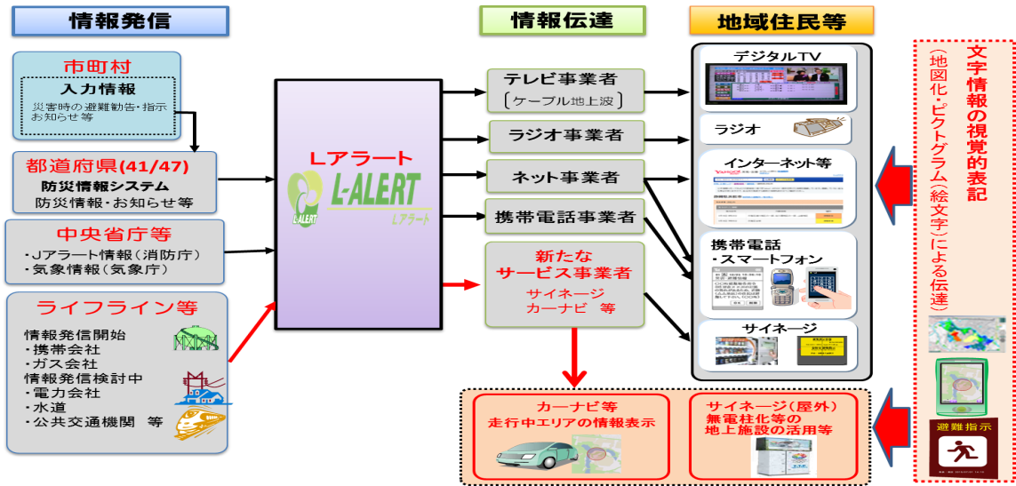
Ⅲ．国民の生命・生活を守る - ９．ICTの安心・安全の確保 -
33
(5)Ｇ空間２．０（Ｌアラートの高度利用・普及促進等）
■ Ｇ空間２．０
【予算】 地域防災等のためのＧ空間情報の利活用推進 ５．０億円（２８年度 ２．４億円）
ＩＣＴスマートシティ整備推進事業 １８．０億円の内数（ＩＣＴまち・ひと・しごと創生推進事業 ２８年度 ２．５億円、
２８年度補正 ３．０億円）（再掲）
Ｌアラートを介して提供される災害情報等への地理空間情報の付与やデジタルサイネージ等の活用により伝達手段の多重化・多様化を図るための実証を行うとともに、人的支援・普及啓発等の取組により地方公共団体における利活用促進の環境を整備する。

Slide 35
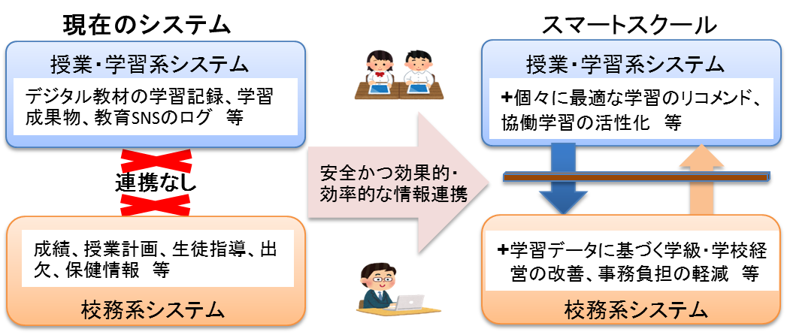
Ⅳ．暮らしやすく働きやすい社会の実現 -12．ICTによる社会的課題の解決-
34
(1)医療・教育分野等のＩＣＴの活用
■ 教育分野のICT活用
【予算】 スマートスクール・プラットフォーム実証事業 ５．０億円【新規】
児童生徒等が用いる授業・学習系システムと、教職員が用いる校務系システムとの安全かつ効果的な情報連携方法等について、文部科学省と連携しつつ実証し、データ利活用による教育の高度化、学校経営の効率化等を図る。

Slide 36
参考資料

Slide 37
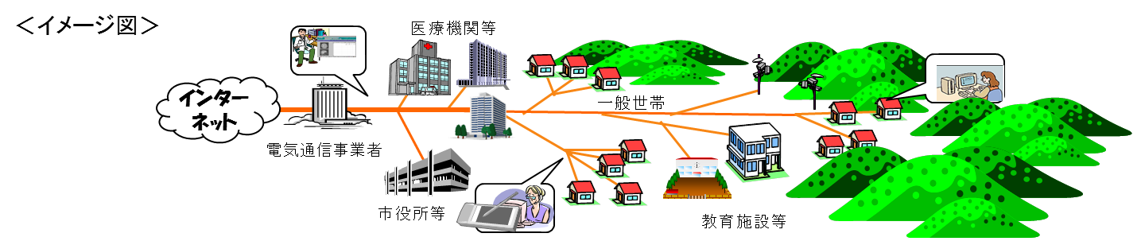
情報通信基盤整備推進事業
1
36
地域の活性化を図っていく上で重要かつ必要不可欠な超高速ブロードバンド基盤の整備を推進するため、
過疎地域・離島等の「条件不利地域」※を有する地方公共団体が、光ファイバ等の超高速ブロードバンド基盤の整備を実施する場合、その事業費の一部を補助する。
※ 過疎地域、辺地、離島、半島、山村、特定農山村、豪雪地帯
【平成28年度当初予算額】 400百万円
【平成28年度補正予算案】 199百万円
【平成29年度要求額】 1,000百万円
＜補助率＞
１／３ （財政力指数が０．３未満の市町村：１／２、離島市町村：２／３）
＜市町村の実質負担＞
【離島以外の場合】
財政力指数0.3以上の場合
財政力指数0.3未満の場合
国庫補助率 １／３
市町村負担率 ２／３
国庫補助率 １／２
市町村負担率 １／２
国庫補助
過疎債・辺地債等
国庫補助
過疎債・辺地債等
補助裏
補助裏
国庫補助率 ２／３
市町村負担率 １／３
【離島の場合】
国庫補助
過疎債・辺地債等
補助裏
※ 過疎債を充当した場合、市町村の実質負担割合は事業費の２０％（財政力指数が０．３未満の市町村の場合は１５％、離島市町村の場合は１０％）。

Slide 38

携帯電話等エリア整備事業（海底光ファイバ等整備分）
5
37
地域の活性化を図っていく上で重要かつ必要不可欠なＬＴＥ等の高速移動通信システムの整備を推進するため、離島等の条件不利地域を有する地方公共団体等が、高速移動通信システムに必要な海底光ファイバ等の伝送路整備を整備する場合に、その事業費の一部を補助する。
【平成29年度当初予算要求額】５４．７億円の内数
ア 事業主体：地方公共団体、無線通信事業者
イ 対象地域：条件不利地域（離島等）
ウ 補助対象：伝送路施設（光ファイバ等）の設置費用 ←地方公共団体
伝送路施設の運用費用（※中継回線事業者の設備の１０年分の使用料） ←無線通信事業者
エ 負担割合：
（伝送路施設の設置費用）
（伝送路施設の運用費用）
【地方公共団体（離島市町村を除く）】
【１００世帯以上】
国
１/２
地方公共団体
１/２
国
１/２
無線通信事業者
１/２
【離島市町村】
【１００世帯未満】
国
２/３
離島市町村
１/３
国
２/３
無線通信事業者
１/３
＜イメージ図＞
基地局までの伝送路
（光ファイバ網）
基地局
基地局
基地局
海底光ファイバ等
離島

Slide 39
（参考）これまでの交付決定実績①（平成23年度～平成26年度）
38
平成23年度（情報通信利用環境整備推進事業）
平成25年度（情報通信利用環境整備推進事業）
● ６市町、交付決定額 １，５００百万円 （予算額 ２，４００百万円）
● ７町村、交付決定額 ７７５百万円 （予算額 ８００百万円）
県名 | 市町村名 | 整備対象 世帯数 | 事業費 【百万円】 | 交付決定額 【百万円】
青森県 | 板柳町 | 1,317 | 110 | 37
山形県 | 新庄市 | 335 | 44 | 15
滋賀県 | 甲賀市 | 77 | 9 | 3
島根県 | 西ノ島町 | 1,636 | 582 | 194
広島県 | 安芸高田市 | 13,222 | 3,035 | 1,012
高知県 | 東洋町 | 1,620 | 718 | 239
合 計 |  | 18,207 | 4,498 | 1,500
県名 | 市町村名 | 整備対象 世帯数 | 事業費 【百万円】 | 交付決定額 【百万円】
北海道 | 芽室町(2期) | 43 | 11 | 4
青森県 | 蓬田村 | 1,154 | 162 | 54
青森県 | 横浜町 | 2,110 | 298 | 99
青森県 | 南部町 | 3,934 | 440 | 147
岩手県 | 岩泉町(2期) | 633 | 726 | 242
茨城県 | 大子町(1期) | 2,184 | 316 | 105
島根県 | 知夫村 | 329 | 187 | 124
合 計 |  | 10,387 | 2,140 | 775
平成24年度（情報通信利用環境整備推進事業）
● ８市町、交付決定額 １，０５２百万円 （予算額 １，９００百万円）
平成26年度（情報通信利用環境整備推進事業）
県名 | 市町村名 | 整備対象 世帯数 | 事業費 【百万円】 | 交付決定額 【百万円】
北海道 | 芽室町(1期) | 522 | 137 | 46
青森県 | 中泊町 | 2,150 | 226 | 75
青森県 | 三戸町 | 767 | 237 | 79
青森県 | 階上町 | 1,066 | 95 | 32
岩手県 | 奥州市 | 308 | 247 | 82
岩手県 | 岩泉町(1期) | 3,618 | 1,922 | 641
山形県 | 村山市 | 968 | 125 | 42
山形県 | 最上町 | 1,365 | 166 | 55
合 計 |  | 10,764 | 3,155 | 1,052
● ３市町、交付決定額 ５０７百万円 （予算額 ５１０百万円）
県名 | 市町村名 | 整備対象 世帯数 | 事業費 【百万円】 | 交付決定額 【百万円】
秋田県 | 横手市 | 412 | 151 | 50
茨城県 | 大子町(2期) | 757 | 123 | 41
静岡県 | 川根本町 | 2,920 | 1,247 | 416
合 計 |  | 4,089 | 1,521 | 507
※補助率 １／３（平成２５年度から離島の場合 補助率２／３）

Slide 40
(参考)これまでの交付決定実績②（平成27年度、平成28年度）
39
平成27年度（情報通信利用環境整備推進事業）
● ７市町、交付決定額３７３百万円 （予算額 ４３３百万円）
平成28年度（情報通信基盤整備推進事業）
● ５町村、交付決定額 ３８９百万円 （予算額４００ 百万円）
県名 | 市町村名 | 整備対象 世帯数 | 事業費 【百万円】 | 交付決定額 【百万円】
青森県 | 青森市 | 2,460 | 179 | 60
山形県 | 上山市 | 133 | 55 | 18
東京都 | 御蔵島村 | 245 | 146 | 98
東京都 | 神津島村 | 889 | 50 | 33
徳島県 | 那賀町(1期) | 500 | 186 | 62
愛媛県 | 上島町 | 126 | 79 | 53
熊本県 | 天草市 | 1,250 | 73 | 49
合 計 |  | 5,603 | 768 | 373
県名 | 市町村名 | 整備対象 世帯数 | 事業費 【百万円】 | 交付決定額 【百万円】
北海道 | 豊頃町 | 170 | 55 | 27
岩手県 | 宮古市(1期) | 461 | 499 | 166
秋田県 | 小坂町 | 65 | 60 | 30
山梨県 | 早川町 | 180 | 125 | 62
徳島県 | 那賀町(2期) | 622 | 208 | 104
合 計 |  | 1,498 | 947 | 389

Slide 41
公共的な観光・防災拠点におけるWi-Fi環境整備
過去に総務省補助金を交付した地方公共団体（第三セクターは除く）
40

Slide 42
【参考】 ＩＣＴ街づくりの成功モデルの横展開
41
ＩＣＴ街づくりの成功モデル
Ｈ２７採択
Ｈ２８採択
①センサーを活用した鳥獣被害対策（長野県塩尻市）
新潟県三条市 岐阜県恵那市 岐阜県瑞浪市 徳島県阿波市 福岡県直方市 熊本県高森町
岩手県大船渡市
香川県土庄町
佐賀県佐賀市
長崎県対馬市
獣検知センサーが獣の侵入を検知すると、サイレン音やフラッシュ光で獣を追い払うとともに、地元農家や猟友会に地図付きのメールを配信し、迅速な追い払いや捕獲に寄与。 罠捕獲センサーに獣が掛かった際にも、同様にメールを配信し、獣の迅速な処理に寄与。 ２年間で被害面積が85％からゼロに減少。稲作収入の増大（約７倍）が期待。
横展開
②クラウドを活用した森林資源の情報共有（岡山県真庭市）
クラウドシステムとして、土地所有者情報や、ロボットセンサー（ラジコンヘリ）で把握した樹木の分布情報や成育情報を整理し、市役所や森林組合が共有できる仕組みを構築。森林資源分布や所有者の把握作業が２人・日／１区画から簡単なパソコン画面上の操作（１分程度）に短縮。
北海道中川町 福井県高浜町 兵庫県佐用町 鳥取県三朝町
横展開
愛媛県西予市
③クラウドを活用した農作物の地産地消（沖縄県久米島町）
クラウドシステムとして、農家やホテルが余剰野菜をネット上で簡単に売買できる仕組みを構築。 一戸あたり約５万円/年の販売収入を創出し、地元農家の生産意欲向上に寄与。
横展開
鹿児島県三島村 沖縄県粟国村 沖縄県南大東村
④マイナンバーカードの活用を想定した母子健康情報提供（群馬県前橋市）
クラウドシステムとして、母子健康手帳・健康診断結果の情報を電子化。マイナンバーカードを想定したICカードで保護者や医師、保健師が情報を共有・閲覧できる仕組みを構築。予防接種の打ち間違いの排除や、きめ細やかな保健指導による医療費の削減が期待。また、レントゲンやMRIの画像を病院間で医師が共有・閲覧できるクラウドシステムも構築。検査の重複排除や患者負担軽減に寄与。 クラウドシステムの運営を担う一般社団法人を設立し、他地域への横展開を推進。
群馬県渋川市、 沼田市、藤岡市、 富岡市 千葉県浦安市 富山県南砺市 高知県南国市
福島県
会津若松市
横展開
⑤マイナンバーカードの活用を想定した高齢者の健康支援・買い物支援（奈良県葛城市）
クラウドシステムとして、マイナンバーカードを想定したICカードを公民館のタブレットにかざすだけで活動量計からの健康情報の把握や、健康状態に合わせたレシピの提示・食品購入といったサービスを受けられる仕組みを構築。 高齢者が公民館へ外出することで、地域の活性化にも寄与。
横展開
長崎県平戸市 沖縄県久米島町
岩手県葛巻町
（鳥取県南部町モデル）

Slide 43
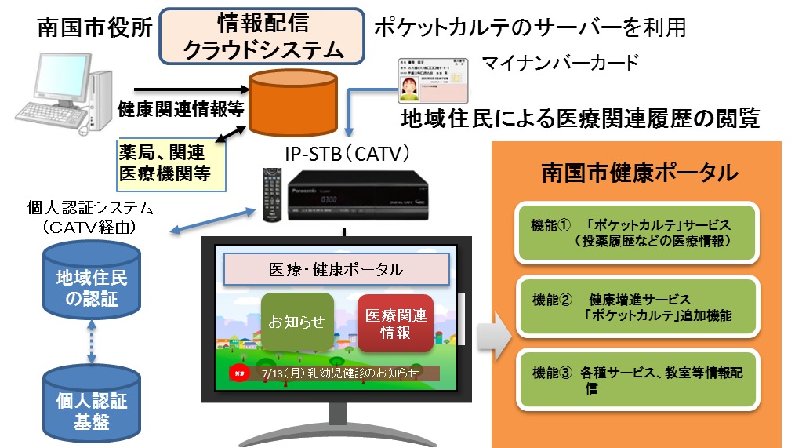
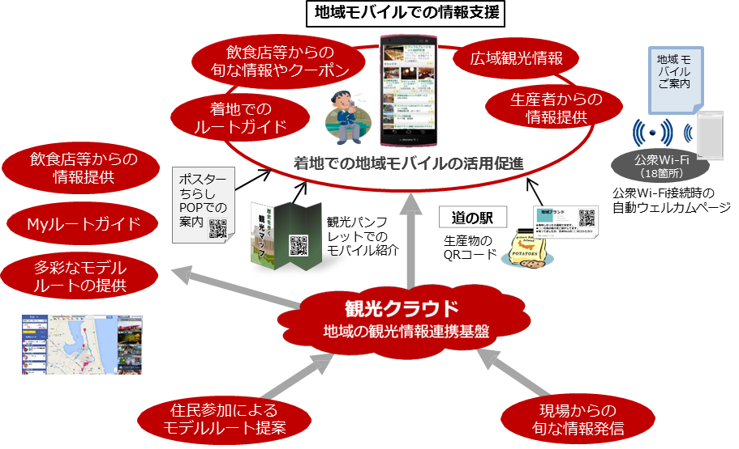
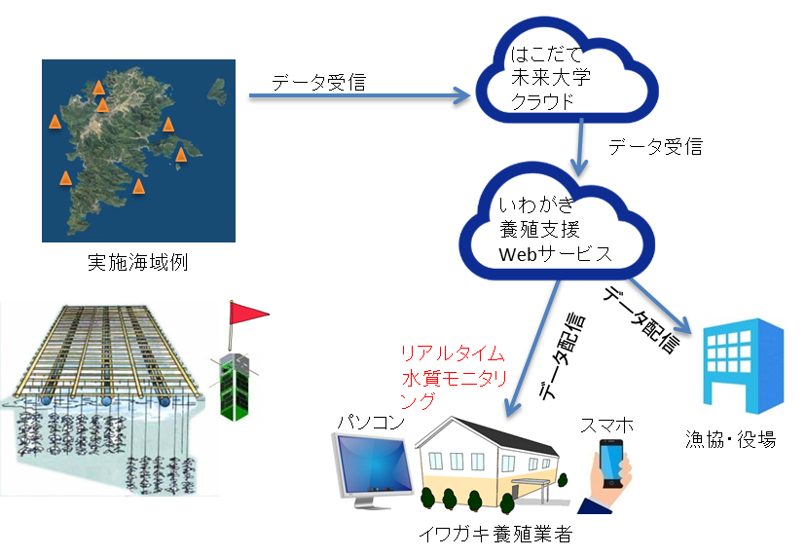
地域情報化の優良モデル（地域情報化大賞受賞事例）の横展開
42
地方創生に資するＩＣＴ利活用の優良モデルを全国に横展開していくことを目的として、２０１４年度より先進的な地域情報化事例を広く募集して「地域情報化大賞」として表彰。
ノウハウ等の情報共有を行うとともに、平成28年度は、ICT街づくりの成功モデルと併せて受賞事例の他地域への横展開を実施。
【総務大臣賞】 （２０１４） | 「ポケットカルテ」及び地域共通診察券「すこやか安心カード」 （NPO法人 日本サスティナブルコミュニティセンター【京都府京都市】）
【特別賞】 （２０１４） | 地域の埋もれた魅力を浮上させる青森県観光モデル （NPO法人 地域情報化モデル研究会【青森県青森市】）
横展開
高知県南国市 マイナンバーカード活用による電子お薬手帳「南国市健康ポータル」
横展開
横展開
秋田県由利本荘市 ICTを活用した住民参加による広域周遊促進事業
横展開
【総務大臣賞】 （２０１５） | IT漁業による地方創生 （公立はこだて未来大学マリンIT・ラボ【北海道函館市】）
横展開
島根県海士町 ICT活用による「隠岐海士のいわがき春香」高品質養殖マリンクラウド
横展開
平成28年度横展開事例
高知県南国市
秋田県由利本荘市
島根県海士町
隠岐諸島
中ノ島

Slide 44


【参考】地方創生に資する「地域情報化大賞」について
43
地方が抱える様々な課題（人口減少、少子高齢化、地域経済の衰退、医師不足、災害対応等）を解決するため、それぞれの地域においてＩＣＴを活用した様々な取組がなされている。
そこで、地方創生に資するＩＣＴ利活用の優良モデルを全国に普及展開していくことを目的として、２０１４年度より先進的な地域情報化事例を広く募集して「地域情報化大賞」として表彰することにより、ノウハウ等の情報共有を促す。
募集対象
自治体、NPO、地域団体、民間企業等が、地域の自律的な創意・工夫に基づいて、ICTを利活用し、地域課題の解決に取り組んでいる先進的な事例
（例）移住促進、育児支援、シニア人材活用、災害対応、医療サポート、教育の情報化、行政効率化、観光振興、地場産業活性化、農林水産業の効率化、雇用創出 等
地域情報化大賞選考過程
地域情報化大賞（2015）表彰結果
優良事例を表彰し、全国への普及・展開を促進
自治体、ＮＰＯ、地域団体、民間企業等
応募
・有識者から構成される審査会による審査
選出
独創性・先進性、継続性、横展開、ICT利活用、住民等との連携・協力、波及効果等を踏まえ審査

Slide 45







Ｇ空間防災システムの成功モデル（Ｇ空間×ＩＣＴ）
44
◆地震・津波等による広域災害や、人口密集する大都市を直撃する災害、山間部・過疎地域の孤立化を招く豪雨・洪水等の災害等、緊急性を要する大規模災害に対して、準天頂衛星システム等を活用した防災システムを開発する実証事業を実施。
実証モデル１
実証モデル２
実証モデル３
【目的】
波浪計等を活用した高精度
災害予測及び避難誘導情報
等の確実な提供
【開発、実証要素】
・波浪計等のﾃﾞｰﾀの即時収集
・波浪ﾃﾞｰﾀによる精緻被害予測
・準天頂衛星のﾒｯｾｰｼﾞ機能の
利活用
【目的】
地下街等の屋内空間における
位置に連動した災害情報の提供
【開発、実証要素】
・屋内測位技術のｼｰﾑﾚｽ化
・災害時等における情報伝達
・平時/災害時の情報配信ｼｽﾃﾑ
の切替
【目的】
山間部や過疎地域等における豪雨、洪水等の災害情報の迅速な把握と適切な情報提供
【開発、実証要素】
・ＳＮＳのﾋﾞｯｸﾞﾃﾞｰﾀ分析による被災状況等のＧＩＳ上への可視化
・多層的かつ多様なﾒﾃﾞｨｱによる
位置に連動した情報伝達
リアルタイム津波浸水・被害予測システム（高知市・石巻市）
地下街防災システム（大阪府大阪市）
地域防災システム（熊本県人吉市）

Slide 46

ふるさとテレワーク 地域実証事業（H26年度補正）の実施地域 （15ヶ所）
45
No | 代表提案者 | 事業名 | 実施地域
１ | 北見市 | 北海道オホーツクふるさとテレワーク推進事業 | 北海道北見市、 斜里町
２ | 一般社団法人 Be-W.A.C. | 過疎地域別海町の地方創生を実現するテレワーク利活用実証 ～別海町のワクワク未来を創るプロジェクト～ | 北海道別海町
３ | エヌ・ティ・ティ・コミュニケーションズ株式会社 | 都市部企業のニアショア開発センターと自営型ノマドワーカー（移住者）の地域交流による多様な分野・世代が学び・働ける「大船渡市・地域人材育成拠点」整備事業 | 岩手県大船渡市
４ | 高畠町 | 廃校再生ふるさとサテライト・プロジェクト | 山形県高畠町
５ | 本田屋本店有限会社 | マッチングシステムによる高付加価値業務のテレワーク化 | 福島県会津若松市
６ | 株式会社ジェイアール東日本企画 | “ふるさとテレワーク導入支援都市 高崎”実証事業 | 群馬県高崎市
７ | 一般財団法人長野経済研究所 | 住みよい信州×わーく²プロジェクト | 長野県塩尻市、 富士見町、王滝村
８ | 株式会社ノークリサーチ | 横須賀・松本商工会議所地域連携モデル事業 | 長野県松本市 神奈川県横須賀市
No | 代表提案者 | 事業名 | 実施地域
９ | 公益財団法人丹後地域地場産業振興センター | 地域向けの新商品・新サービスの開発環境とトライアルフィールドとしての強力な地域サポートを戦略とする地方小都市の企業誘致によるふるさと創生事業 | 京都府京丹後市
10 | 東吉野村 | 奈良県東吉野村「ふるさとテレワーク」推進事業 | 奈良県東吉野村
11 | NECソリューションイノベータ株式会社 | 白浜町におけるパブリッククラウドサービスを利活用した先進的テレワーク推進及び生活直結サービス構築・検証事業 | 和歌山県白浜町
12 | 特定非営利活動法人ジェイシーアイ・テレワーカーズ・ネットワーク | 「とくしまテレワークサポートセンター」をICT基盤とした、ふるさとテレワーク推進のための地域実証事業 ～人を育て，地域を育て，未来を創るテレワーク基盤創出プロジェクト鳴門～ | 徳島県鳴門市
13 | 一般社団法人日本テレワーク協会 | テレワーク×クラウドソーシングによる移住定住促進事業 ―「ひと」と「しごと」が定住する糸島スタイルの確立に向けて― | 福岡県糸島市
14 | 株式会社パソナテック | ふるさとテレワークで人を活かす！九州みらいジャンクション創出事業 | 佐賀県鳥栖市
15 | 株式会社サイバー創研 | テレワークを活用した離島地域における移住・定住促進プロセス構築事業 | 沖縄県竹富町
【北海道】
・北見市・斜里町
・別海町
【岩手】
・大船渡市
【山形】
・高畠町
【福島】
・会津若松市
【群馬】
・高崎市
【京都】
・京丹後市
【長野】
・塩尻市/富士見町
/王滝村
【福岡】
・糸島市
【佐賀】
・鳥栖市
【長野・神奈川】
・松本市・横須賀市
【沖縄】
・竹富町
【奈良】
・東吉野村
【徳島】
・鳴門市
【和歌山】
・白浜町

Slide 47
ふるさとテレワーク 補助事業（H28年度）の採択先 （２３ヶ所）
46
No | 実施地域 | 代表機関名 | 事業名
1 | 北海道美唄市 | 北海道美唄市 | びばいテレワーク拠点創出プロジェクト～働く人、地域資源、地域特性を活かした新しい”しごと”のかたち「B-Satelliter」～
2 | 北海道ニセコ町 | 北海道ニセコ町 | NISEKO WAREHOUSE PROJECT
3 | 岩手県遠野市 | 岩手県遠野市 | 遠野型ふるさとテレワーク推進事業
4 | 群馬県みなかみ町 | 富士ゼロックス(株) | みなかみ町ふるさとテレワーク拠点整備事業
5 | 千葉県旭市 | (株)ネクステージ | 飯岡ふるさとテレワーク推進事業
6 | 山梨県甲府市 | (株)ジェイアール東日本企画 | ふるさとテレワーク推進事業「甲府テレワークヴィレッジ化構想」
7 | 新潟県上越市 | （株）テラスカイ | 城下町高田の快適な生活環境と事業環境をいかしたサテライトオフィス設置事業
8 | 長野県松本市 長野県塩尻市 | (一財)長野経済研究所 | コワーキングスペース間交流・連携が生み出す新たな製品・サービス創出事業
9 | 長野県駒ヶ根市 | 長野県駒ヶ根市 | 駒ヶ根KIC OFF（キックオフ）プロジェクト
10 | 富山県高岡市 | (株)インテック | 地方拠点活用型テレワーク推進事業
11 | 岐阜県郡上市 | 岐阜県郡上市 | 多様なICTクリエイター＆エンジニアが集結する創造的ICT都市・郡上の実現に向けたパイロット事業「郡上クリエイティブテレワークセンター」創設プロジェクト Center for Gujo Creative City
12 | 京都府南丹市 | （株）ヴィジョナリーバンガード | ソリューションパーツとICT人材、地域コミュニティのマッチングシステムによる新たなサービスの構築推進事業
13 | 兵庫県丹波市 | ホームワーカーズコミュニティ（株） | 丹波型テレワーク推進事業
14 | 奈良県三郷町 | 奈良県三郷町 | 平成28年度コワーキングによるふるさとテレワーク促進事業
No | 実施地域 | 代表機関名 | 事業名
15 | 和歌山県白浜町 | NECソリューションイノベータ（株） | 白浜町における先進的テレワーク推進事業
16 | 徳島県那賀町 | 徳島県那賀町 | もんてこいテレワーク整備事業
17 | 高知県土佐町 | 高知県大川村 | ”テレワーク×農水商工”で多様な働き方を提供する人材確保事業～日本最小の自治体大川村を有する「嶺北（れいほく）地域」からの挑戦～
18 | 福岡県田川市 | (株)コミクリ | 女性や若者が輝き働く、明るい街「たがわ」創生プロジェクト
19 | 福岡県糸島市 | (一社)日本テレワーク協会 | 糸島スタイル～テレワーク×クラウドソーシングによる移住定住促進・拡大事業～
20 | 長崎県壱岐市 | 富士ゼロックス長崎(株) | 実りの島、壱岐～テレワークで実現する壱岐なみらい～
21 | 長崎県南島原市 | (株)セラク | 廃校利用によるテレワーク推進事業及び農業IoT/人材交流を軸とした地域との協働事業
22 | 熊本県熊本市 | (一社)肥後六華の會 | 頑張るばい！首都圏の「人材・仕事・風」を熊本へ運ぶIT系育成テレワーク事業
23 | 宮崎県高鍋町 | (株)宮崎県ソフトウェアセンター | 高鍋町「ふるさとテレワーク推進事業」による「新たな働き方」創出事業
【北海道】
・美唄市
・ニセコ町
【岩手県】
・遠野市
【富山県】
・高岡市
【新潟県】
・上越市
【福岡県】
・田川市
【奈良県】
・三郷町
【群馬県】
・みなかみ町
※公募の上、33件の中から採択
【長崎県】
・壱岐市
【福岡県】
・糸島市
【兵庫県】
・丹波市
【京都府】
・南丹市
【長野県】
・松本市、塩尻市
【長崎県】
・南島原市
【千葉県】
・旭市
【熊本県】
・熊本市
【山梨県】
・甲府市
【宮崎県】
・高鍋町
【岐阜県】
・郡上市
【長野県】
・駒ヶ根市
【高知県】
・土佐町
【徳島県】
・那賀町
【和歌山県】
・白浜町

Slide 48

｢身近なＩｏＴプロジェクト｣の実施状況（H27補正：IoTサービス創出支援事業）
47
本年６月から、医療、農業（食）など生活に身近な分野において、地域発の先導的なIoTサービスの創出・展開を後押しする実証事業を「身近なIoTプロジェクト」として、全国各地の８チームで実施中。
新潟県見附市等（医療）
宮城県東松島市（農業）
福岡県福岡市（都市）
福島県会津若松市（医療）
神奈川県南足柄市（教育）
静岡県及び関東地方（放送）
福岡県朝倉市（農業）
沖縄県那覇市及び
東京都目黒区（家庭）

Slide 49










実証事業の例 （ＩｏＴサービス創出支援事業）
48
農業（漁業）
海洋ビッグデータを活用したスマート漁業モデル事業
宮城県東松島市
（一社）東松島みらいとし機構 等
漁師の経験や勘に頼っていた部分を、IoTやビッグデータを活用したスマートな漁業に変革。
＜IoT入力データ＞
気象データ × 潮流データ × 画像データ（水中）× 漁獲データ
＜期待される出力データ＞
⇒ （翌日の）出漁計画
－魚種・漁獲量予測 飲食店
－漁場
－網の投入方法
通信ネットワークを通じて収集・分析
「海の中からの産地直送販売」の実現
→ 漁師の収入安定へ
医療（ヘルスケア）
会津若松スマートウェルネスシティIoTヘルスケアプラットフォーム事業
福島県会津若松市
本田屋本店有限会社 等
ユーザーから提供される様々なヘルスケア関連データを自治体や病院、企業等が共同で利用できる「ヘルスケアIoT基盤」を整備し、多様なデータ、デバイス等の連携を通じた新たなサービスを創出する。
クックパッド
会津若松市
ひまわり生命
NEC・電通
個々人の健康維持に
最適なメニュー提案
ヘルスケアデータ分析結果に
基づく保健指導
健康増進・管理に必要な
情報の提供や健康行動支援
サービスの一部提供
薬の服用状況の
モニタリング
地域発の
新たなヘルス
ケアサービス
を創出
Healthcare IoT基盤
レシピデータ
バイタルデータ
睡眠データ
服薬データ
健診データ
スマートフォン
ウェアラブルデバイス
ベッド
センサー
服用検知センサー
会津若松市
会津大・
医療機関
オプトイン
データ分析
人材育成
ユーザー

Slide 50
お 問 合 せ 先
49
総務省 東北総合通信局
情報通信部 情報通信振興課
    電 話：022-221-0711
    メール：seibi-toh@ml.soumu.go.jp

